Slide 1
L’Impatto dell’Intelligenza Artificiale sul mondo del lavoro.
Un'analisi esplorativa basata su dati di mercato globali
Ingenito Emiddio - Galli Tommaso

Slide 2
Artificial intelligence
L'intelligenza artificiale (AI in Inglese) è un insieme di tecnologie che permette ai computer di svolgere svariate funzioni avanzate, tra cui la capacità di vedere, comprendere e tradurre il linguaggio parlato e scritto, analizzare dati e fornire raccomandazioni.
In altre parole, si tratta di macchine programmate per compiere determinate attività in modo automatico, senza bisogno della supervisione umana.

Slide 3
Opportunità o rischio?
L’AI non è più solo una promessa: chatbot come ChatGPT, Copilot o Gemini stanno penetrando fortemente nel mondo del lavoro, trasformando modalità di interazione, prodotto e servizio.
Se da un lato accelerano le operazioni rituali, amplificando la produttività, dall’altro sollevano interrogativi sul futuro delle professioni tradizionali.

Slide 4
01
Il fenomeno

Slide 5
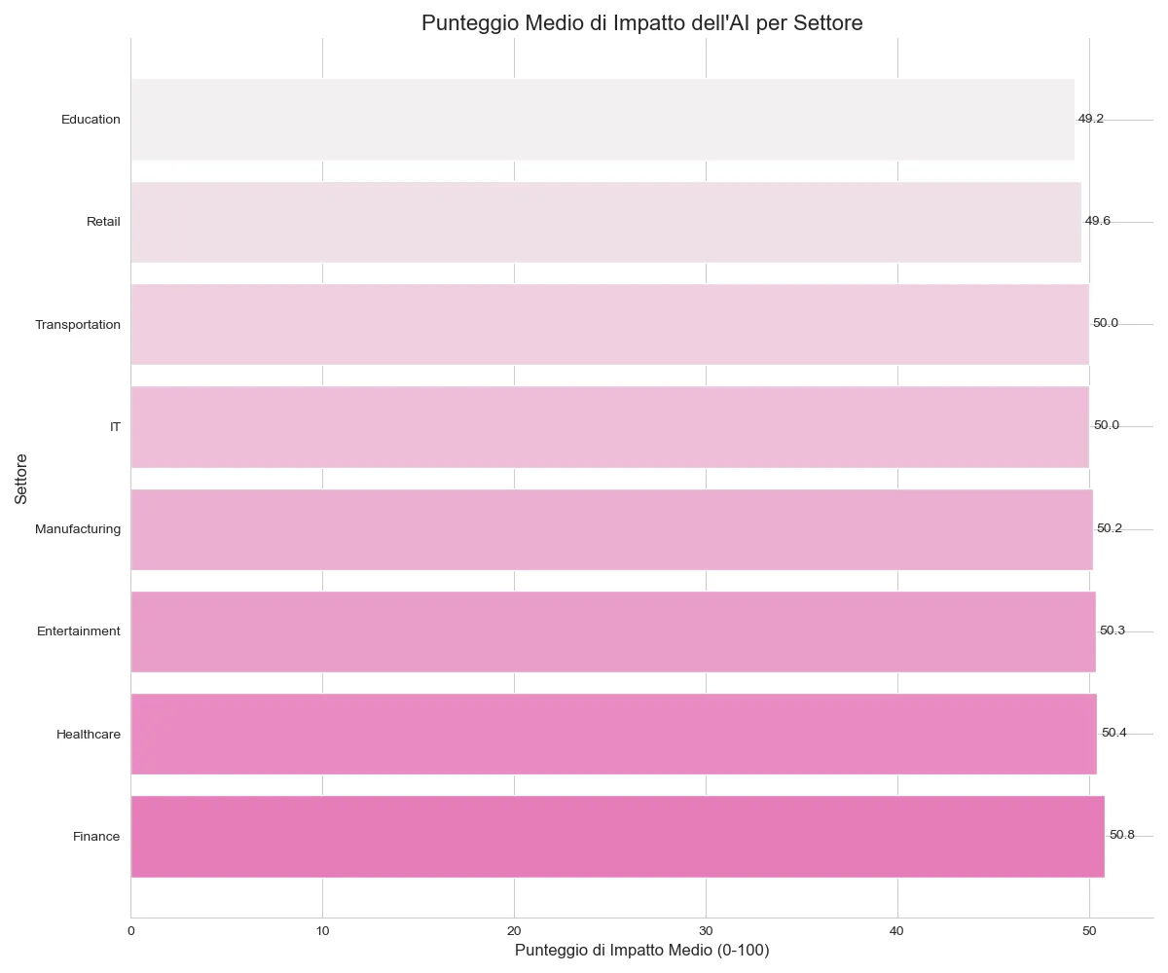
Impatto generale
Il punteggio medio di impatto evidenzia come l’adozione dell’AI stia interessando in maniera omogenea i diversi settori industriali.
Non emergono forti differenze tra un comparto e l’altro, la trasformazione digitale legata all’intelligenza artificiale coinvolge in egual misura tanto le industrie più innovative quanto quelle più tradizionali.

Slide 6
02
Opportunità

Slide 7
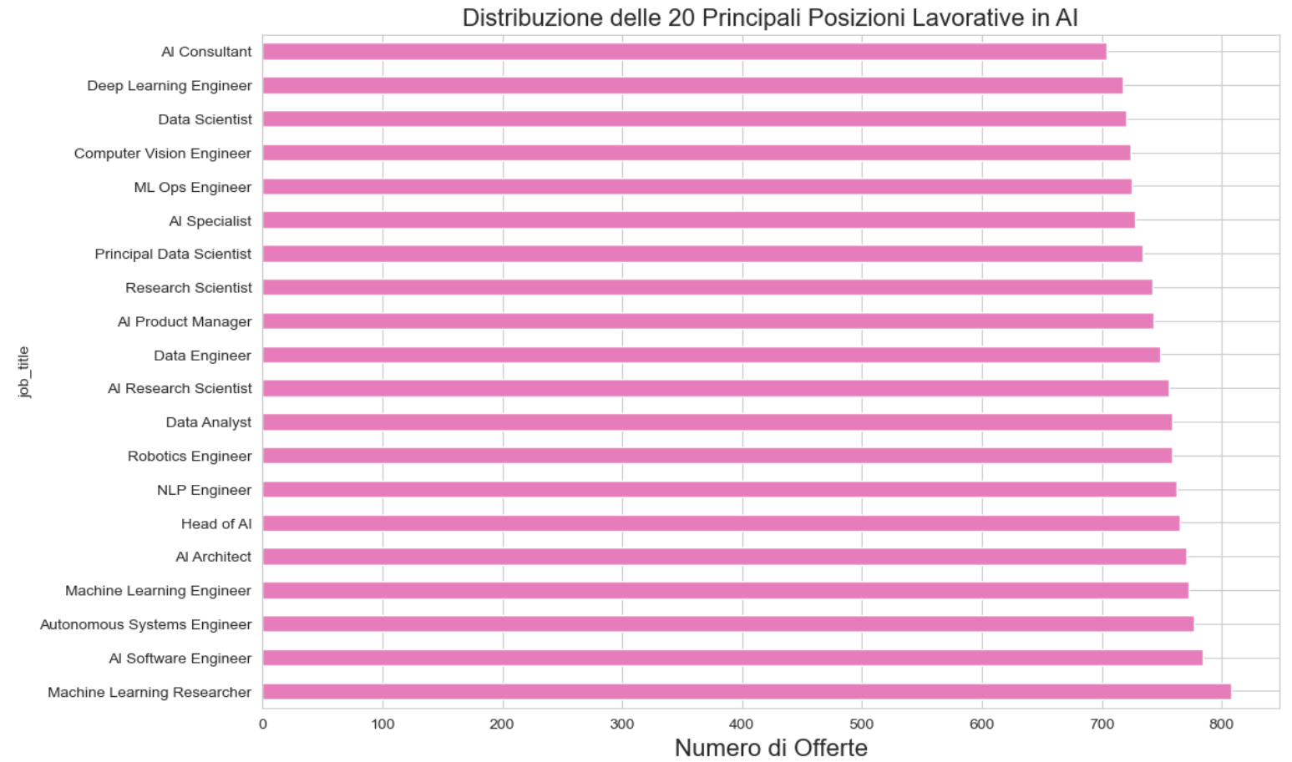
Numero di posizioni aperte
Sono molteplici le nuove posizioni lavorative che l’AI ha introdotto, con più di 14000 nuove offerte

Slide 8
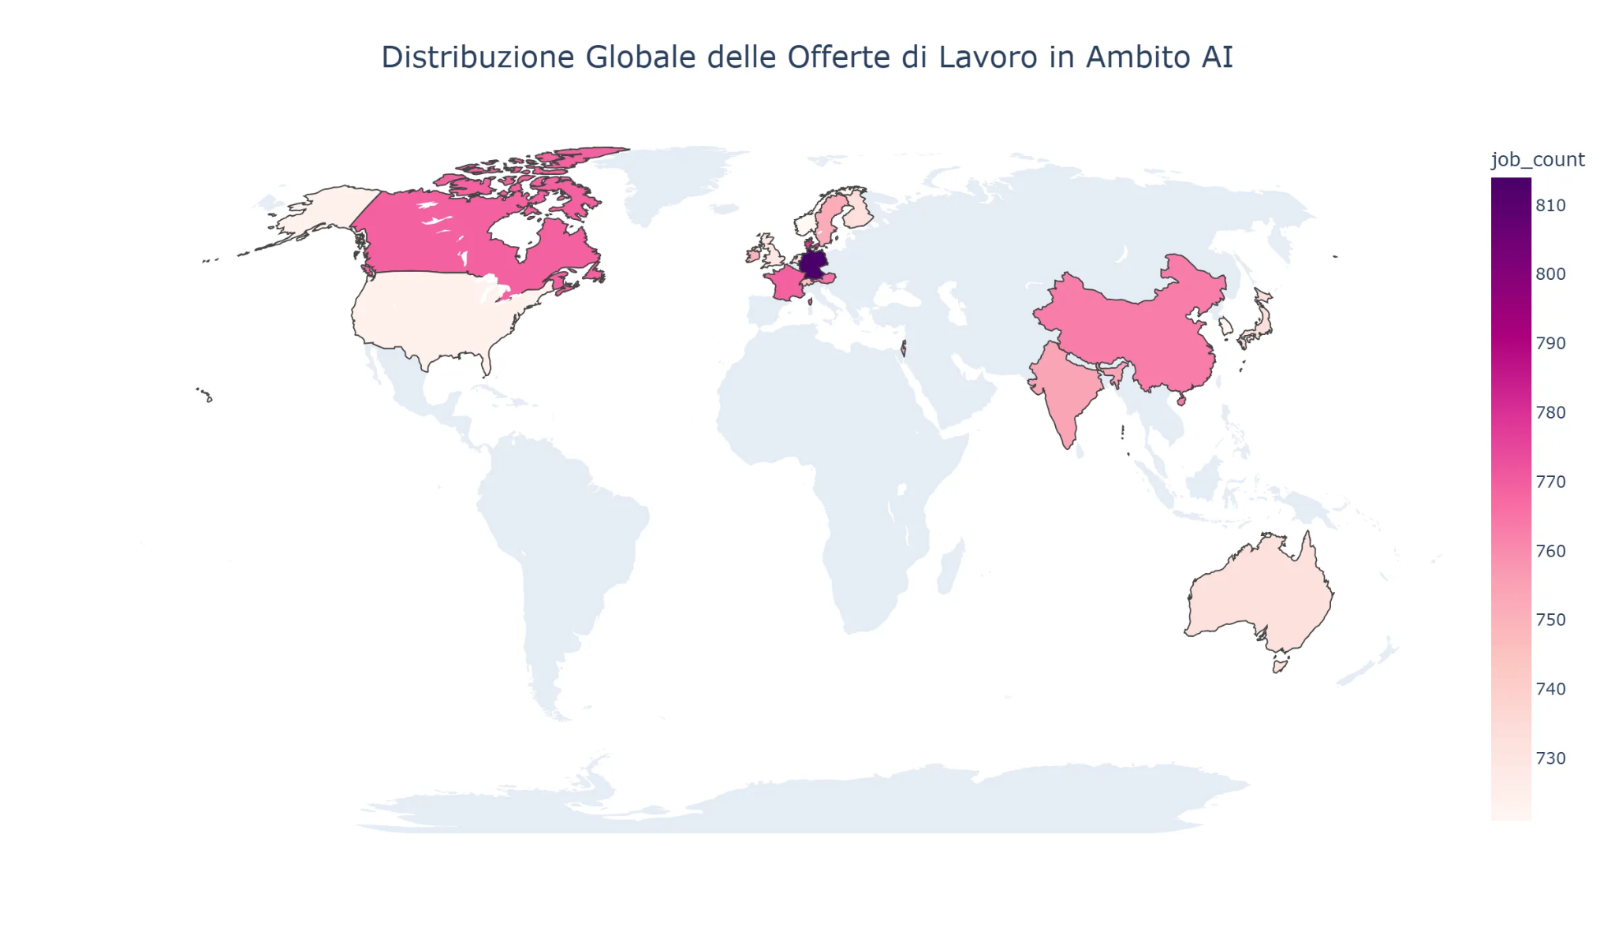
Distribuzione Geografica delle Opportunità
La mappa Choropleth illustra la concentrazione delle offerte di lavoro nel campo dell'AI a livello mondiale.
Si evidenziano chiaramente gli hub principali, come Stati Uniti, Europa occidentale e alcune aree dell'Asia, mostrando dove la domanda di talenti AI è più forte.

Slide 9
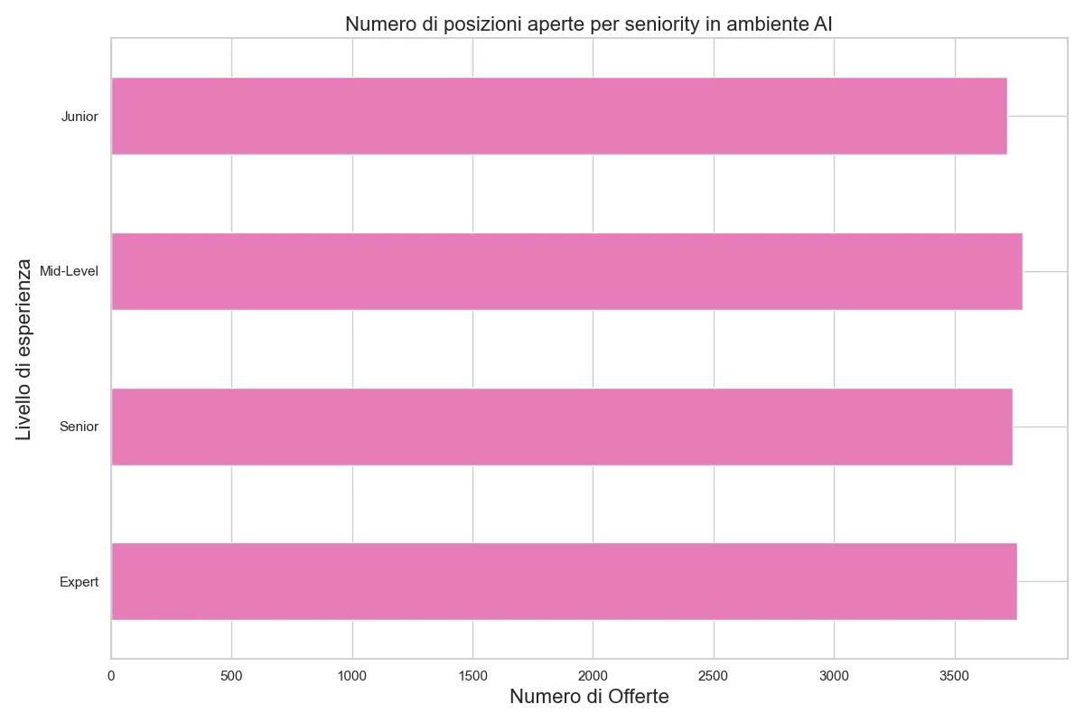
A Che Punto della Carriera c'è più Richiesta?
Questo grafico mostra la distribuzione delle offerte di lavoro in base alla seniority (Junior, Mid-Level, Senior, Expert).
I dati indicano che non è presente una preferenza da parte delle aziende nella quantità di esperienza per guidare progetti AI.

Slide 10
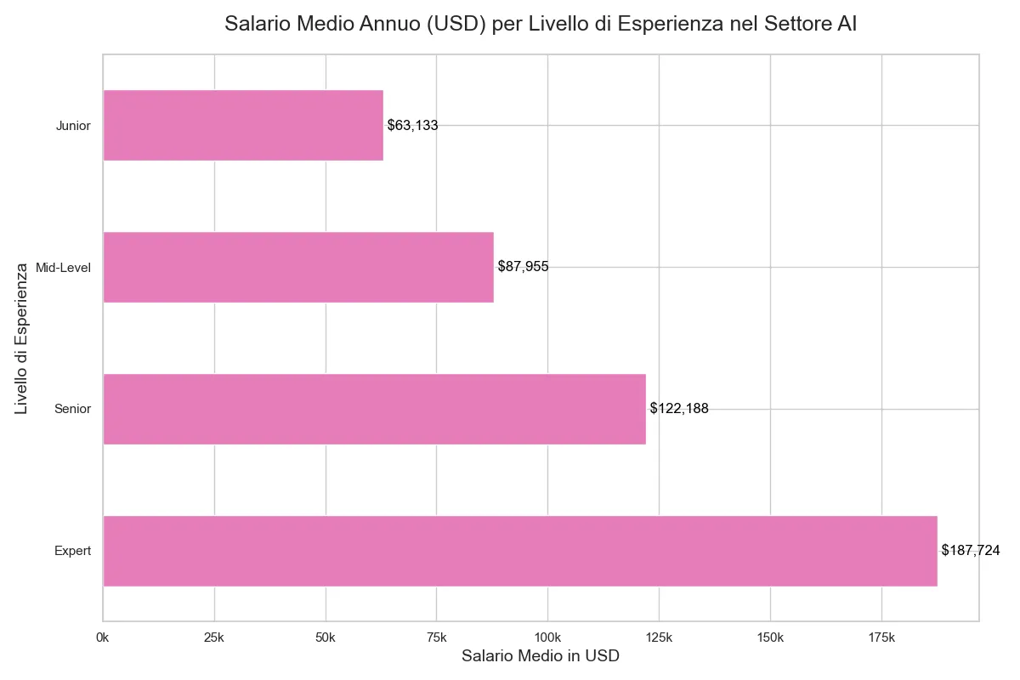
L'Esperienza Paga: Salari Medi nel Settore AI
Il grafico illustra la progressione salariale media in dollari in base al livello di esperienza.
Si osserva una crescita esponenziale della retribuzione passando da un livello Junior a uno Expert, a conferma del valore economico attribuito all'esperienza specifica nel campo.

Slide 11
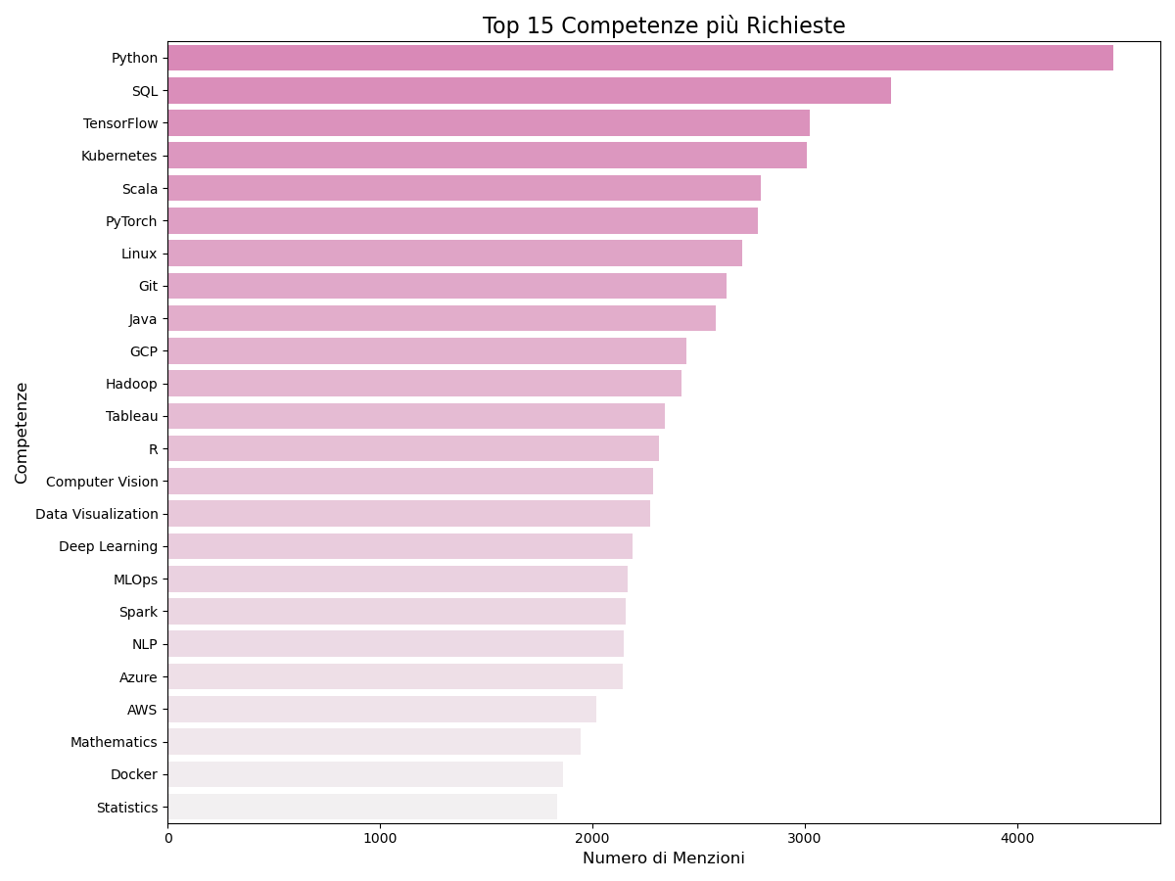
Le competenze più richieste
Una classifica delle 15 competenze tecniche più menzionate nelle offerte di lavoro.
Linguaggi di programmazione come Python, framework come TensorFlow e competenze in cloud computing dominano la scena, indicando le conoscenze pratiche da acquisire.

Slide 12
03
Stipendio

Slide 13
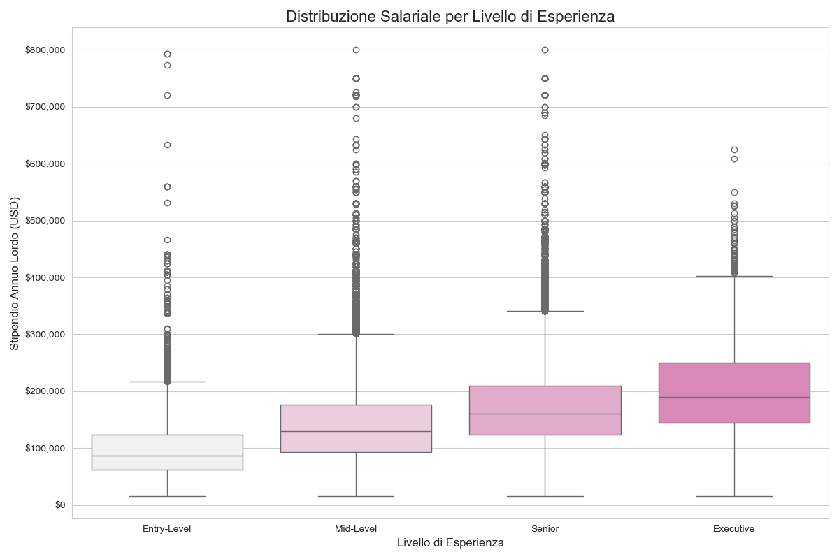
Quanto si Guadagna nel Mondo AI?
Il box plot offre una visione dettagliata della distribuzione salariale per ogni livello di esperienza.
Non solo mostra la media, ma anche la variabilità (quartili), evidenziando come i salari per i livelli Executive e Senior possano raggiungere cifre molto elevate, a differenza dei ruoli Junior con una forbice più contenuta.

Slide 14
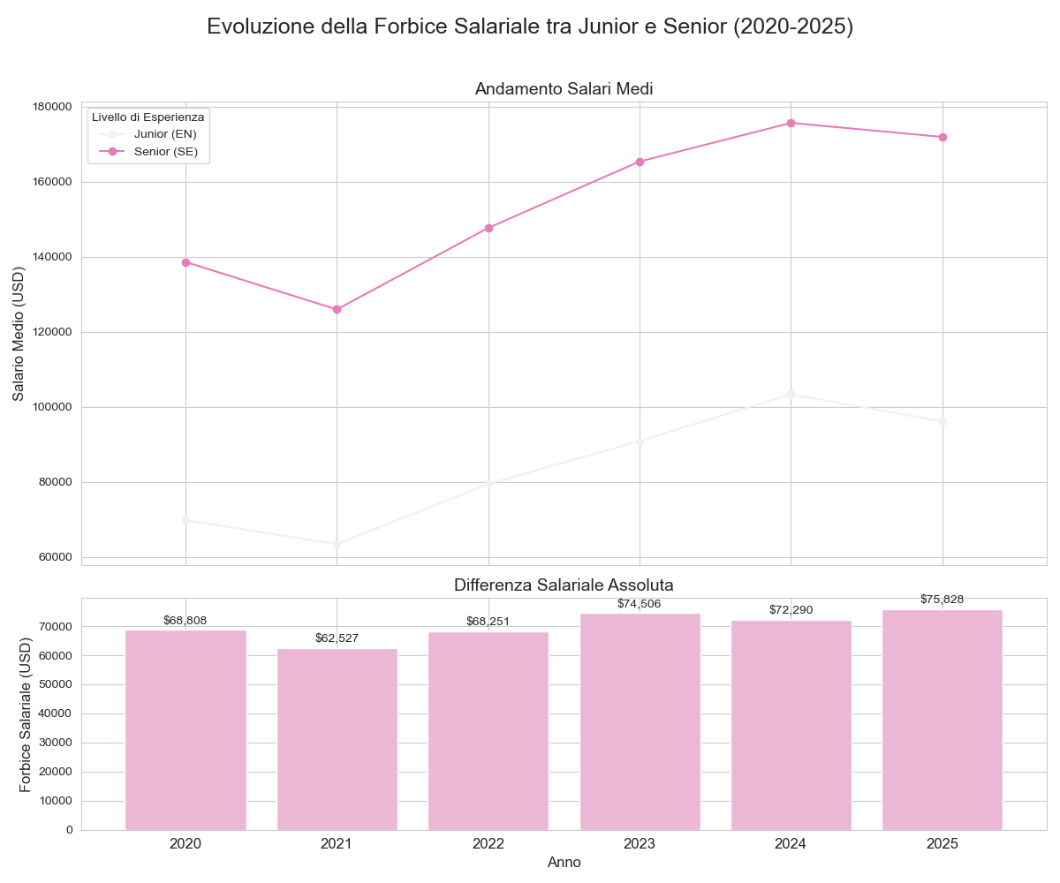
Il Divario Retributivo tra Junior e Senior Aumenta nel Tempo
Questo doppio grafico analizza l'evoluzione dei salari medi per Junior e Senior dal 2020 al 2025. La linea superiore mostra come gli stipendi siano cresciuti per entrambi, mentre il grafico a barre inferiore evidenzia come la differenza assoluta tra le due seniority si sia ampliata, sottolineando la crescente valorizzazione dell'esperienza.

Slide 15
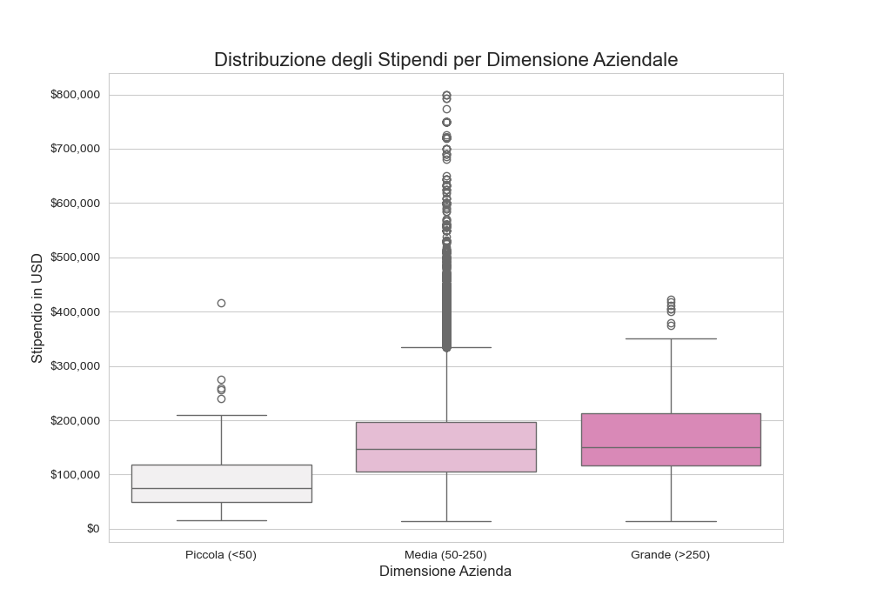
Le Aziende più Grandi Pagano di Più?
I dati mostrano una correlazione positiva tra la dimensione dell'azienda e il livello salariale.
Le aziende di grandi dimensioni (Large) offrono mediamente retribuzioni leggermente più elevate rispetto a quelle medie (Medium) e piccole (Small).

Slide 16
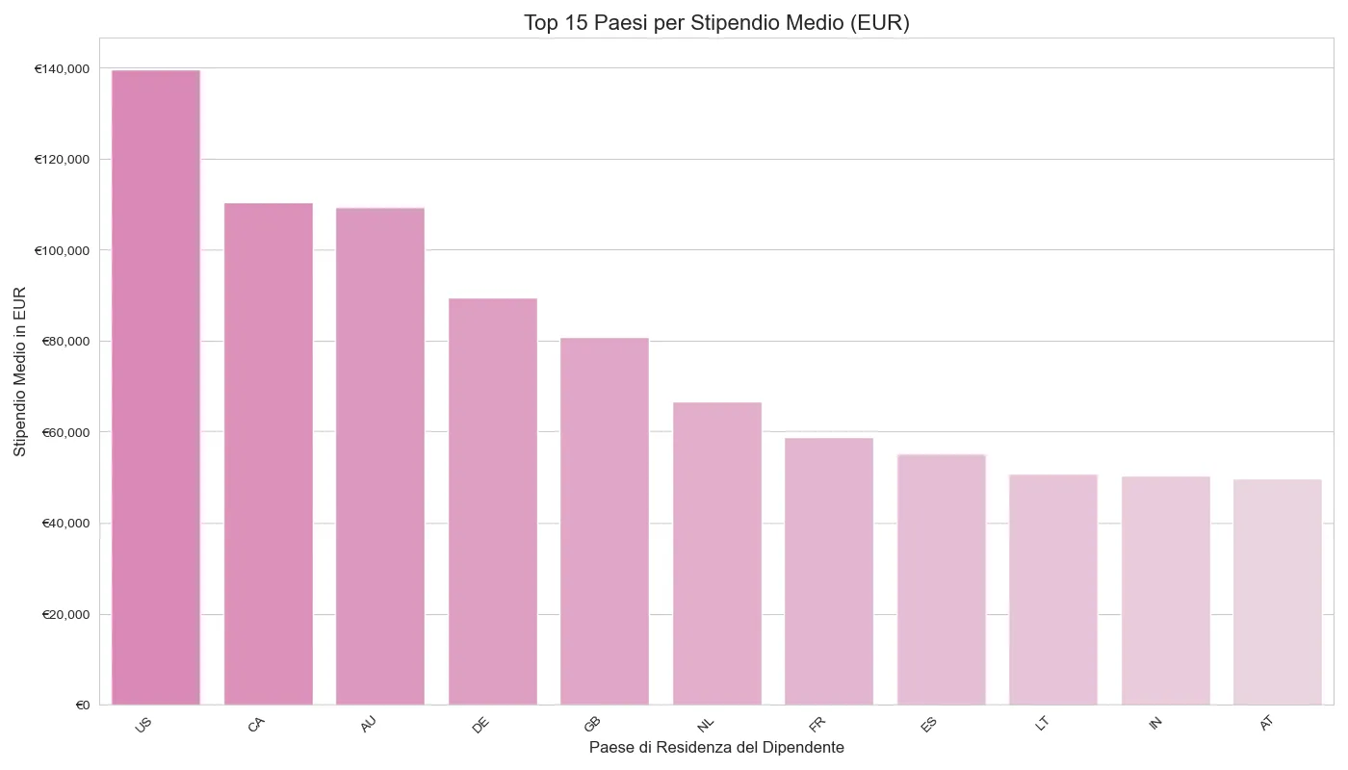
Dove si Guadagna di Più Lavorando nell'AI?
Una classifica dei 15 paesi con gli stipendi medi più alti nel settore AI, convertiti in Euro. Paesi come gli Stati Uniti, Canada e Australia si posizionano ai vertici, offrendo un'indicazione utile per chi considera una carriera internazionale.

Slide 17
04
Rischi

Slide 18
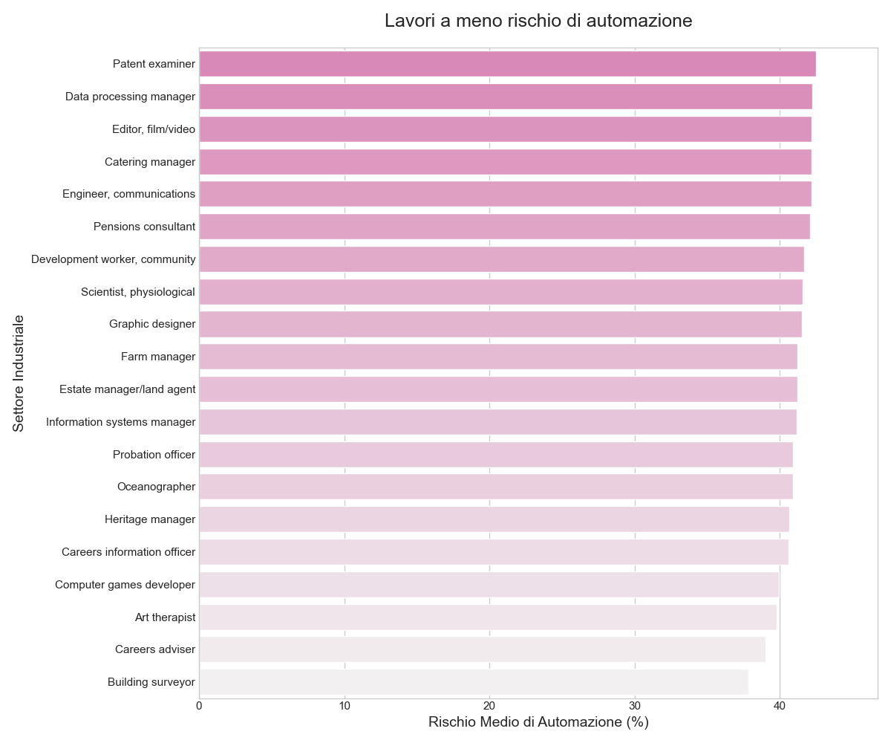
Creatività insostituibile
Questo grafico mostra le professioni con la più bassa probabilità di essere automatizzate dall'intelligenza artificiale.
La lunghezza di ogni barra rappresenta il rischio medio di automazione (in %) per ciascun ruolo: più la barra è corta, più il lavoro è considerato "sicuro".
L'analisi evidenzia un dato fondamentale: i lavori meno a rischio sono quelli che si basano su competenze intrinsecamente umane.
Professioni come l'esaminatore di brevetti, il manager, il designer o il terapeuta richiedono creatività, pensiero critico, intelligenza emotiva e capacità di negoziazione complessa.

Slide 19
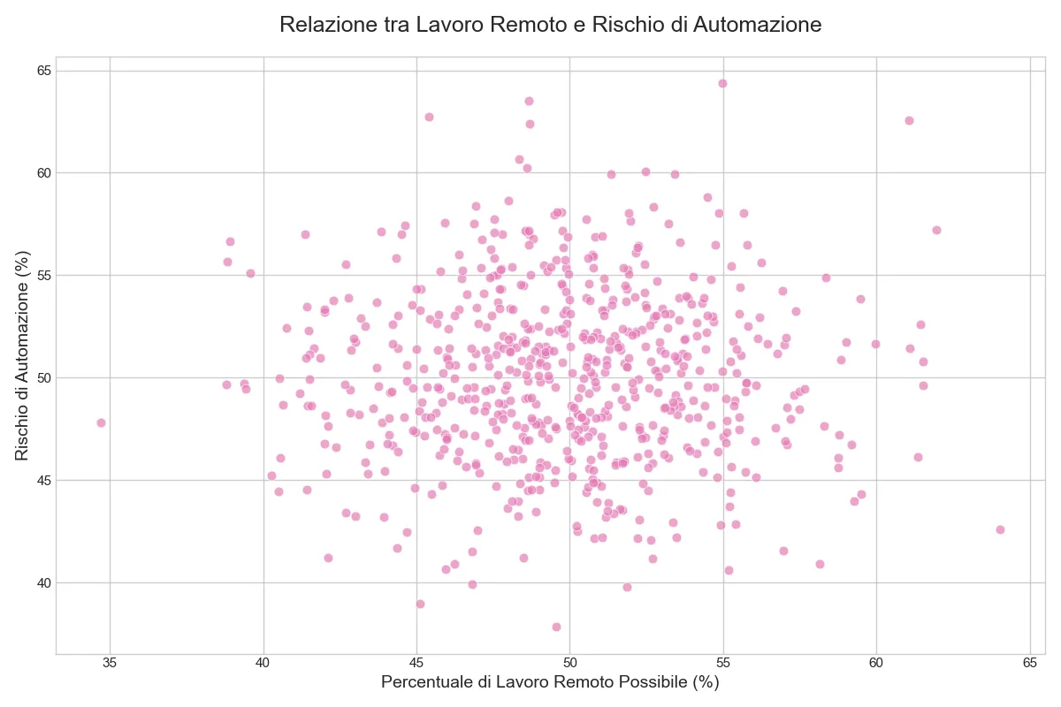
Il Lavoro da Remoto Protegge dall'Automazione?
L'aspetto più significativo che emerge è l'assenza di una chiara correlazione. I punti sono distribuiti in una "nuvola" sparsa, senza seguire una tendenza definita (né crescente, né decrescente).
Questo significa che sapere che un lavoro è altamente remotizzabile non ci dice nulla sul suo rischio di essere automatizzato.

Slide 20
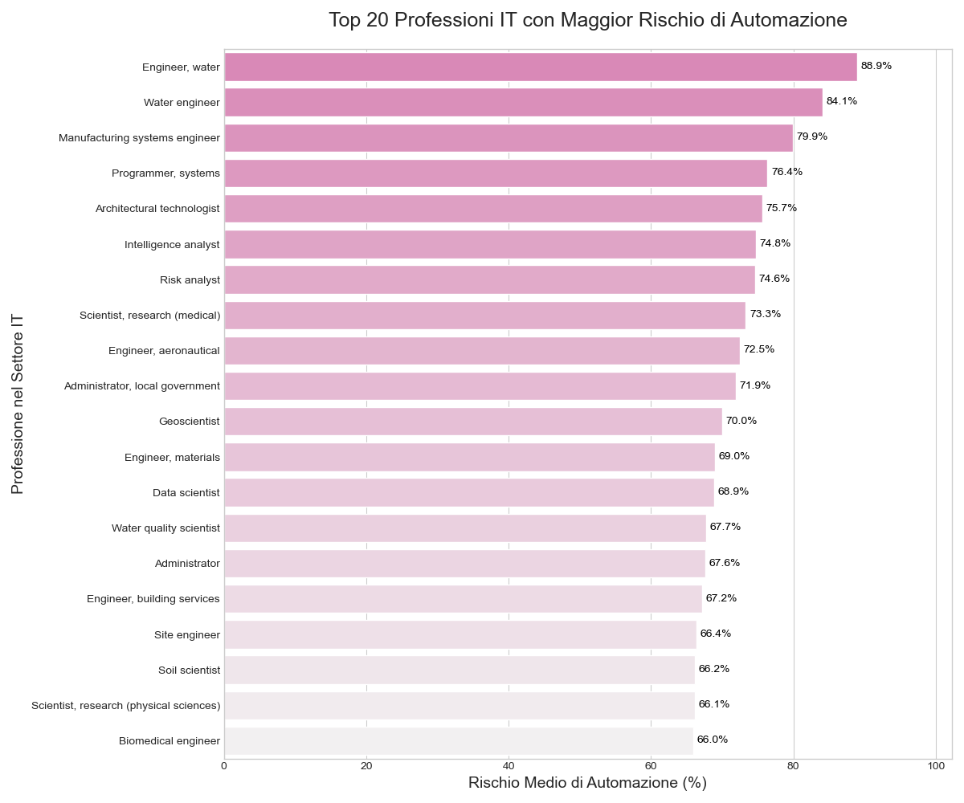
Anche i Lavori Tecnologici Sono a Rischio?
L'automazione non riguarda solo i lavori manuali o ripetitivi. Come possiamo vedere, anche professioni altamente qualificate nel settore tecnologico e scientifico presentano un rischio di automazione sorprendentemente elevato, con punte che sfiorano il 90%.

Slide 21
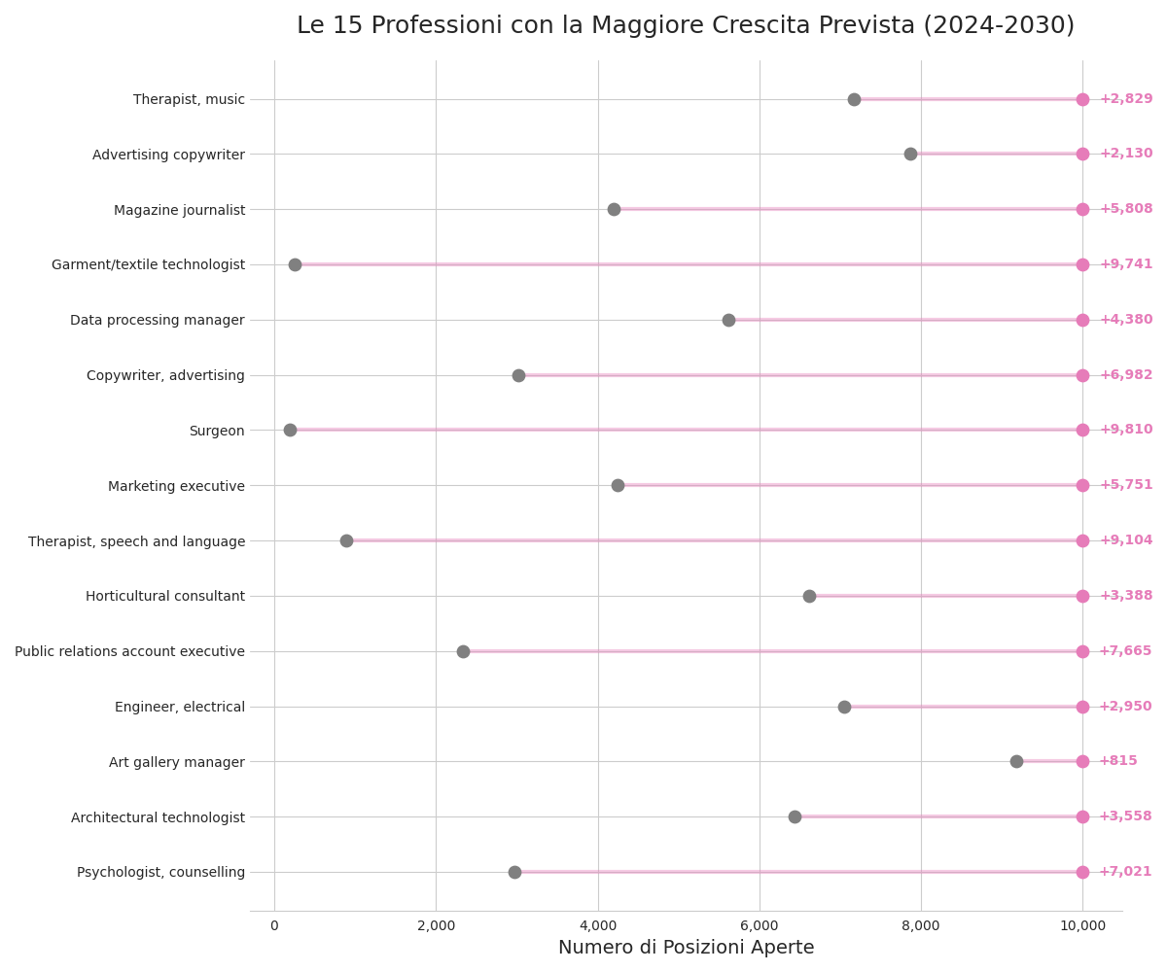
Lavori in maggiore crescita, una previsione nel 2030
Questo grafico illustra le 15 professioni con il maggior aumento di posizioni aperte previsto entro il 2030.
Ogni linea rappresenta un ruolo, mostrando il punto di partenza nel 2024 (in grigio) e la proiezione per il 2030 (in rosa), con l'incremento numerico totale indicato a destra.
Dall'analisi emergono due filoni principali che definiscono il futuro del lavoro: da un lato, le professioni legate alla creatività e comunicazione strategica (come copywriter, giornalisti e specialisti di marketing), dall'altro, i ruoli focalizzati sulla salute e il benessere della persona (terapisti, psicologi, chirurghi)

Slide 22
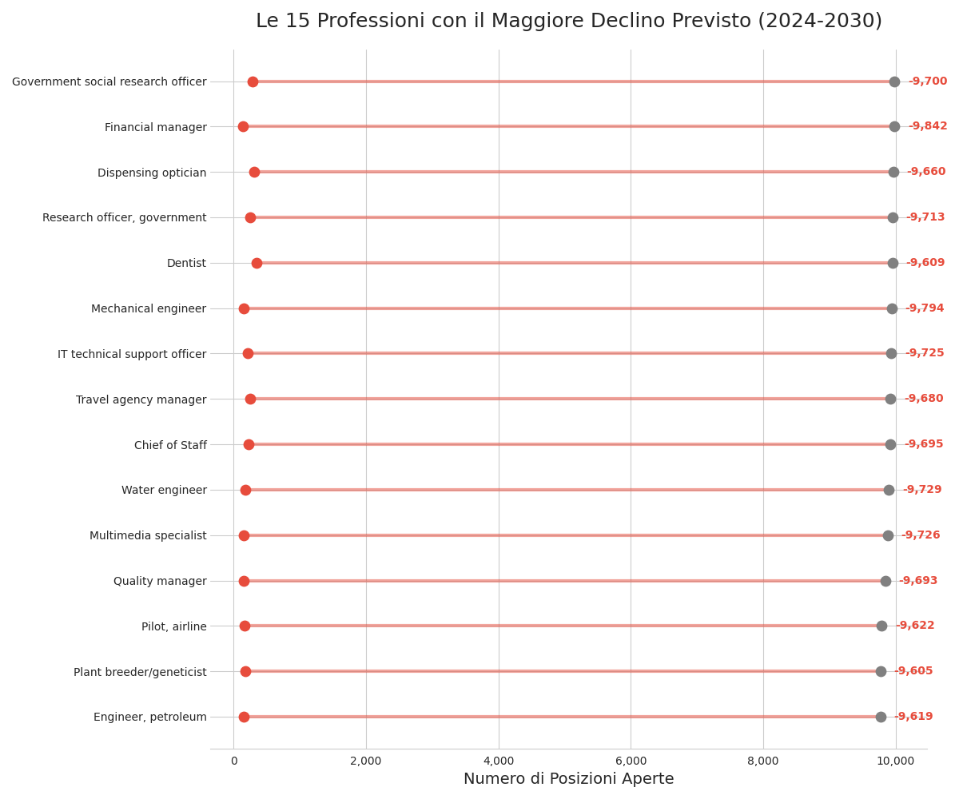
Lavori in maggiore declino, una previsione nel 2030
Questo grafico mostra le 15 professioni che, secondo le proiezioni, subiranno il calo più drastico di posizioni aperte tra il 2024 e il 2030.
La linea rossa visualizza l'entità di questo declino, partendo dal numero di lavori nel 2024 (in grigio) per arrivare alla proiezione ridotta per il 2030 (rosso)
In netto contrasto con i lavori in crescita basati su creatività ed empatia, le professioni in declino hanno un tratto comune: sono ruoli le cui mansioni principali consistono nella gestione di informazioni, nell'applicazione di regole complesse o nell'analisi di dati strutturati.
Attività come il supporto tecnico, la gestione finanziaria e persino l'ingegneria meccanica si prospetta

Slide 23
Fonti
AI-Powered Job Market Insights
Global AI Job Market & Salary Trends 2025
AI-Powered Job Recommendations
AI Impact on Job Market: (2024–2030)
Data Science, AI & ML Job Salaries in 2025

Slide 24
Grazie!
Tommaso Galli 44490A
Ingenito Emiddio 41461A

